Slide 1
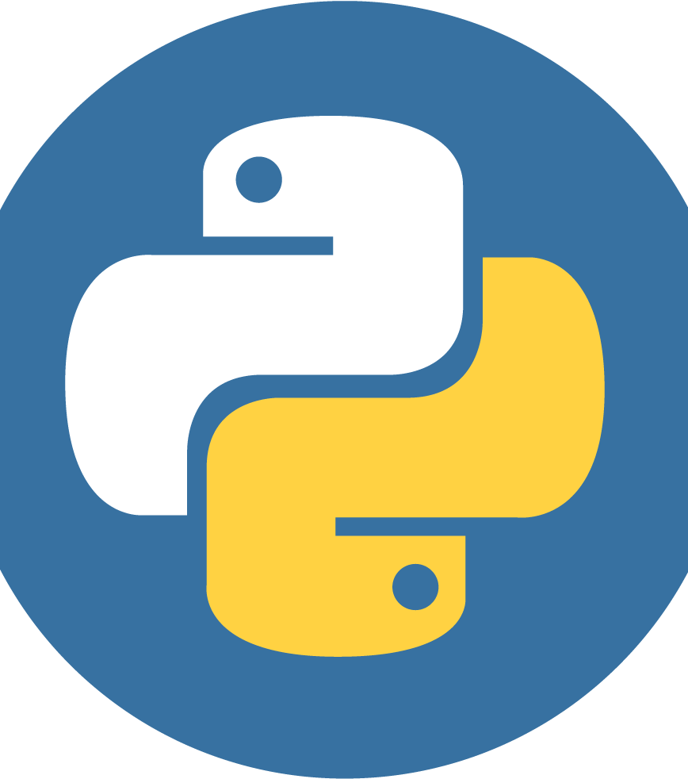
Модуль 1. Основные понятия Django. Вывод данных
Занятие №2

Slide 2
1. Модели

Slide 3
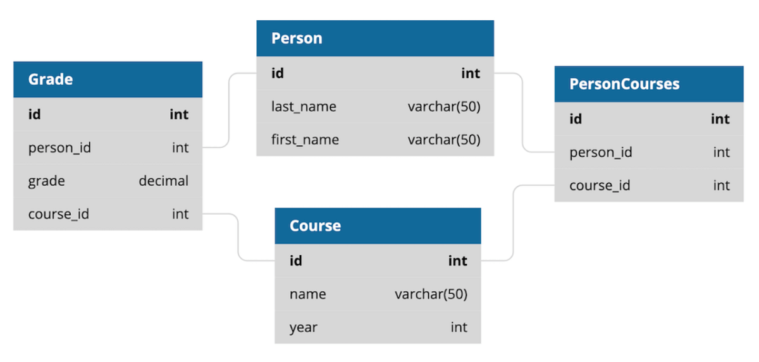
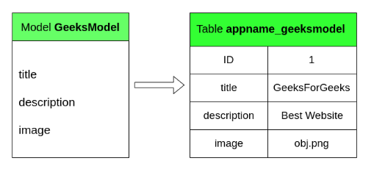
1. Модели
Модель — это класс, описывающий определенную таблицу в базе данных, в частности набор имеющихся в ней полей.
Отдельный экземпляр класса модели представляет отдельную запись таблицы, позволяет получать значения, хранящиеся в полях записи, и заносить в них новые значения.
Модель никак не привязана к конкретному формату базы данных.

Slide 4
2. Миграции

Slide 5
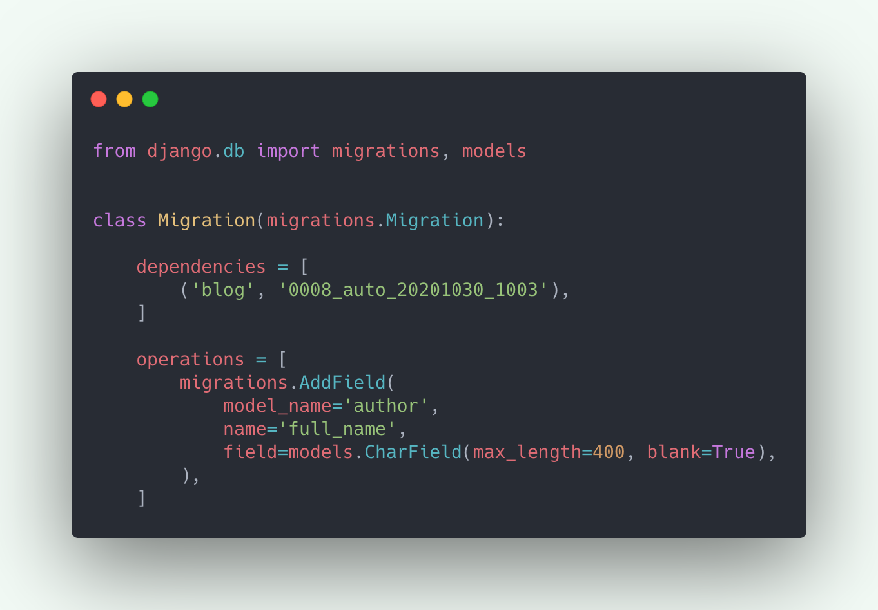
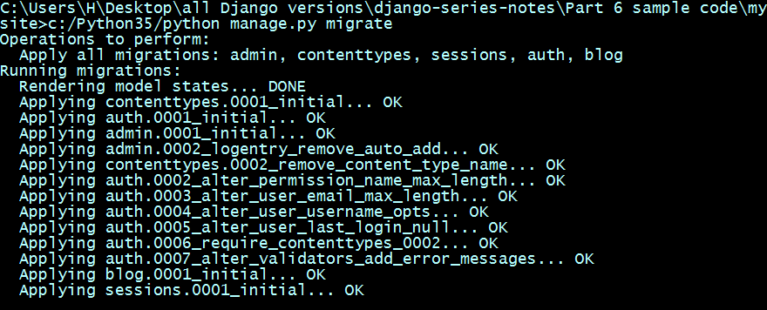
2. Миграции
Миграция — это программа, сгенерированная на основе заданной модели и создающая в базе данных все описанные этой моделью структуры: таблицу, поля, индексы, правила и связи.
Команда makemigrations утилиты manage.py запускает генерирование миграций для всех моделей, объявленных в указанном приложении (у нас — bboard) и не изменившихся с момента предыдущего генерирования миграций.
Модули с миграциями сохраняются в пакете migrations, находящемся в пакете приложения. Модуль с кодом нашей первой миграции будет иметь имя 0001_initial.py.

Slide 6
3. Консоль Django

Slide 7
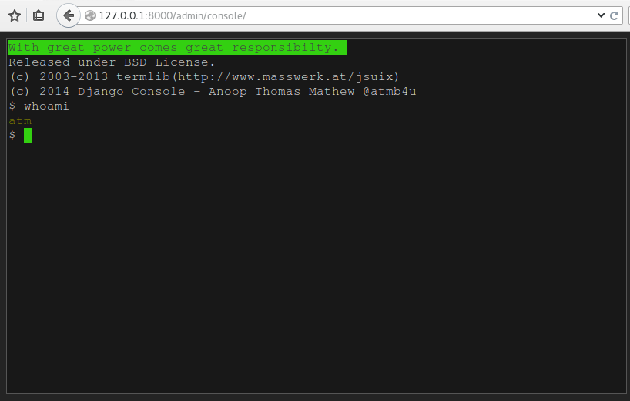
3. Консоль Django
Фреймворк включает в свой состав собственную редакцию консоли Python Shell, называемую консолью Django. От аналогичной командной среды Python она отличается тем, что в ней в состав путей поиска модулей добавляется путь к папке проекта, в которой запущена эта консоль.
В командной строке наберем команду для запуска консоли Django:
manage.py shell
И сразу увидим знакомое приглашение >>>, предлагающее нам ввести какое-либо выражение Python и получить результат его выполнения.

